Slide 1
國立中興高中109學年度 高一新生夏日動能提升計畫課程說明
設計者:中興高中數學科教師

Slide 2
學生素質
 | 數學A | 數學B | 數學C
高一 | 約1/4 | 約3/4 | 5
高二 |  |  | 2
高三 |  |  | 5
109高一新生數學C學生抽離上課

Slide 3
目前校內數學額外課程項目
新生(c)任課班級教師利用課後時間進行補強(暑假)
補救教學段考數學成績後15%進行補救(學期中)
重補修(寒暑假、學期中)
原住民學生加強課程(學期中)
周末資優班加強課程(每周末)
數學教師人力吃緊，每位教師都非常疲累

Slide 4
實施對象
高一新生會考數學成績C者

Slide 5
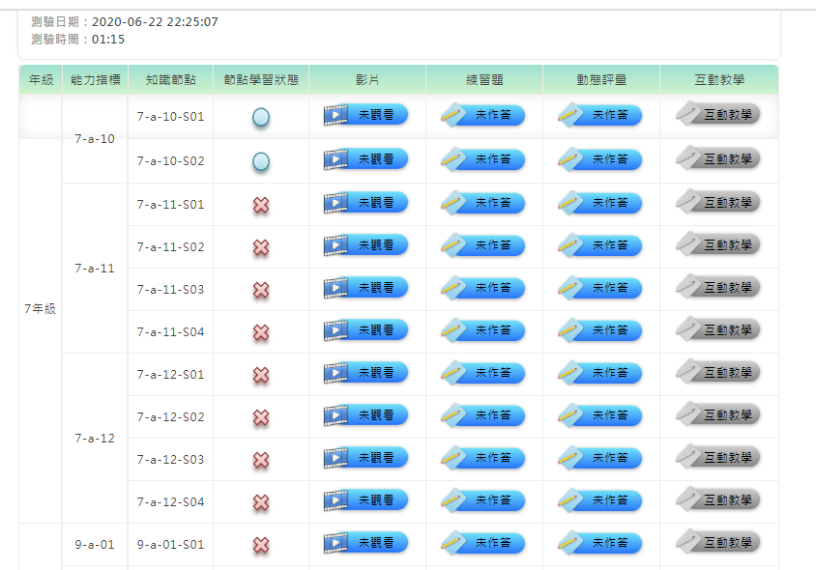
因材網優點
縱貫診斷測驗、單元診斷測驗
知識結構學習
線上可指派作業，確認學生學習進度、答題狀況
有自學功能

Slide 6
因材網事前準備工作
聯繫敲定工作坊時間
網管人員申請
教師帳號申請
學生帳號建置
使用網站進行測試

Slide 7
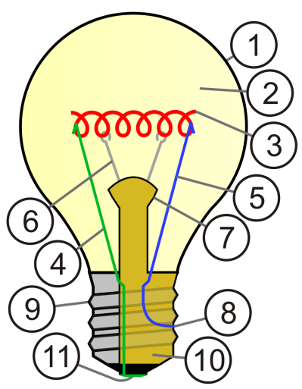
課程設計的出發點
診斷學生的問題點
提升數理基礎計算能力
提供一個自學的管道

Slide 8
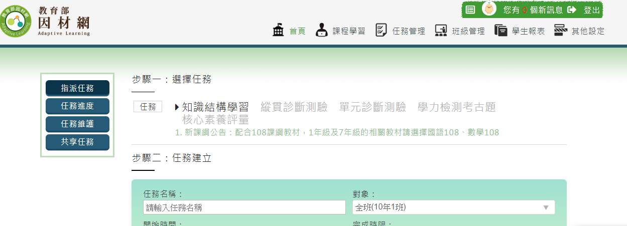
因材網功能介紹
因材網 https://adaptive-instruction.weebly.com/
知識結構學習
單元診斷測驗
縱貫診斷測驗
基本學力模擬

Slide 9
課程設計動機
成就每一個孩子，喚醒學生學習動機，數學能力能夠改善、增強。
學會使用『因材網』，能善用科技輔助，學習可以更輕鬆更有趣更簡單。

Slide 10
第O節課
單元主題 | 教學流程 | 時間 | 教學資源
課前準備 | 申請因材網網管人員帳號，並建立授課教師、班級、座號、密碼等資料 聯繫因材網，聘請講師辦理教育訓練 | 建議約事前1-2個月先做準備 | 因材網 學習平台

Slide 11
第一節課
單元主題 | 教學流程 | 時間 | 教學資源 | 教學評量
引起動機 網站介紹 | 介紹因材網的使用方式 介紹因材網在國中、高中課程的功用 協助每個學生建立帳號，能夠順利登入系統 課程準備:檢視學生國中階段是否使用過網站，確認帳號是否能夠使用 課後作業:彙整所有學生帳號表 | 10 15 25 | 因材網 學習平台 | 確認每個學生都能正確的登入系統，學會使用系統的基本功能

Slide 12
第二節課
單元主題 | 教學流程 | 時間 | 教學資源 | 教學評量
學生能力 弱點診斷 | 使用診斷系統對學生進行國中數學能力診斷 整理學生診斷資料確認個別學生能力狀態 說明國高中課程內容差異，補強學生銜接高中課程之基礎能力 課程準備:選擇適合章節進行診斷評估 課後作業:選擇學生弱點章節作業回家練習 | 20 25 5 | 因材網 診斷系統 | 電腦測驗

Slide 13
第三節課
單元主題 | 教學流程 | 時間 | 教學資源 | 教學評量
弱點確認 主題補強 | 個別學生選定適合單元內容分別進行補強 個別學生給予不同任務，讓學生各自執行任務，完成任務內容 課程準備:檢視學生回家練習成果，協助每個學生完成自己功課 課後作業:依照學生弱點內容給予練習 | 20 30 | 因材網 知識結構互動學習系統 | 個別任務執行

Slide 14
第四節課
單元主題 | 教學流程 | 時間 | 教學資源 | 教學評量
觀念澄清 | 分析學生學習問題，進行觀念澄清 學生再次進行單元診斷 課前準備:分析前幾次課程答題狀態，彙整錯誤觀念分析，對所有學生進行補強 課中注意事項:此節課程時間不易精確掌握，可彈性調整 | 25 25 | 板書 補充講義 | 觀念講義題型練習

Slide 15
第五節課
單元主題 | 教學流程 | 時間 | 教學資源 | 教學評量
自主學習 完成作業 | 高中自學課程引導，完成高一新課程第一章節自學練習 課程尾聲進行限時比賽，順利優先完成者給予獎勵 課前準備:設定限時競賽題目 | 25 25 | 因材網 學習系統 | 競賽測驗

Slide 16
期待與改進
夏日扶助動能課程只是開始
補救教學、重補修、原住民補救課程

